Slide 1


PROGRAMA PRESUPUESTAL ARTICULADO NUTRICIONAL
Lic. Gloria Bazalar Oyola
Coordinador Técnico PAN-MINSA
Equipo Técnico E.V. Niño

Slide 2

  PROGRAMA PRESUPUESTAS ARTICULADO NUTRICIONAL
Marco Lógico del PAN
Definiciones Operacionales.
Criterios de programación
Listado de bienes y servicios
Indicadores de Desempeño 2016 x regiones. (Fuente: ENDES)

Slide 3

Centro: Ciudadano
Presupuesto por Resultados (PpR)
Es una estrategia de gestión pública que vincula la asignación de recursos a productos y resultados medibles a favor de la población.
El modelo del PpR busca:
Información sistemática sobre objetivos y resultados.
Que el proceso presupuestario use la información de desempeño.
Sus objetivos principalmente son:
Mejorar la elección de qué gasto priorizar.
Impulsar a que los operadores gasten mas eficiente y eficazmente.

Slide 4
Estrategia de Superación de la Pobreza
Objetivo
REDUCIR LA POBREZA
Diagnóstico
Capital humano reducido
Reducido acceso a los
servicios
Desempleo
Bajos ingresos
Pocas oportunidades
Exclusión social
Débil organización
de los pobres
Altos riesgos
Inseguridades en
sus propiedades
1
2
3
Ejes
estratégicos
Desarrollo de
capacidades
Oportunidades y acceso
para los pobres
Protección
Social
01 Programa Articulado
Nutricional
02 Salud Materno Neonatal
03 Logros de Aprendizaje
04 Acceso al Identidad
Con énfasis en la población rural:
05 Acceso a servicios sociales
y oportunidades de mercado
06 Acceso al agua y disposición
de excretas
07 Acceso a telecomunicaciones
08 Acceso a Energía
09 Gestión ambiental
13 Mejora sanidad agraria
14 Incremento productividad en
pequeños agricultores
15 Incremento productividad en
las MYPEs
Programas
Estratégicos
4 Programas
TBC-VIH-SIDA
Enfermedades Transmisibles
Enfermedades no transmisibles
8 Programas
Instrumentos
Presupuesto por
Resultados
Modernización
Descentralización

Slide 5
Programa Articulado Nutricional
Comprende un conjunto de intervenciones articuladas
entre los diferentes sectores y en los tres niveles de
gobierno, orientado a conseguir resultados vinculados
a la reducción de la desnutrición crónica en niños
menores de 5 años
La desnutrición crónica infantil constituye un
La desnutrición crónica infantil constituye un
importante problema de salud pública, que afecta el
Desarrollo Infantil Temprano

Slide 6
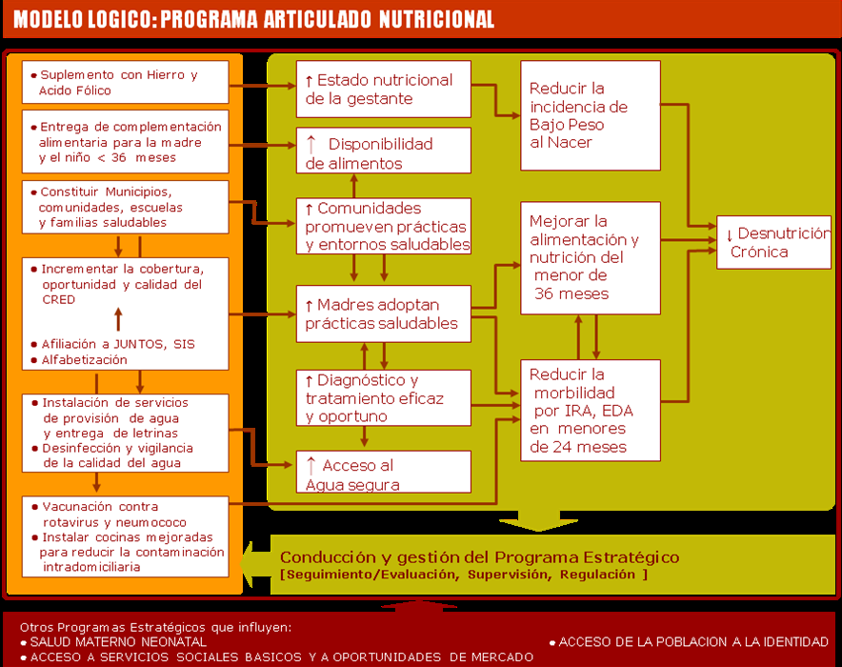
PRODUCTOS
Resultado inmediato
Resultado intermedio
Resultado final

Slide 9

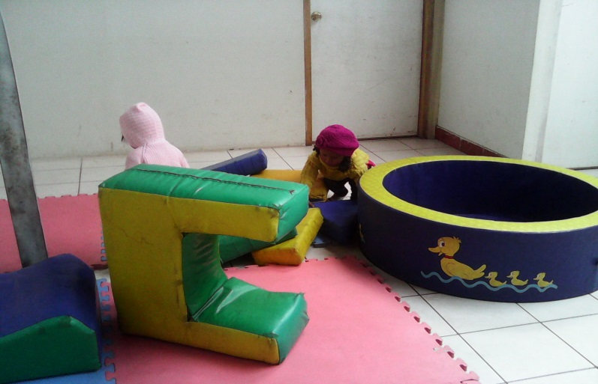
Programa Presupuestal Articulado Nutricional
1 | ACCIONES COMUNES
2 | SERVICIOS DE CUIDADO DIURNO ACCEDEN A CONTROL DE CALIDAD NUTRICIONAL DE LOS ALIMENTOS
3 | COMUNIDAD ACCEDE A AGUA PARA EL CONSUMO HUMANO
4 | POBLACION INFORMADA SOBRE EL CUIDADO INFANTIL Y PRACTICAS SALUDABLES PARA LA PREVENCION DE ANEMIA Y DESNUTRICION CRONICA INFANTIL
5 | MUNICIPIOS SALUDABLES PROMUEVEN EL CUIDADO INFANTIL Y LA ADECUADA ALIMENTACION
6 | COMUNIDADES SALUDABLES PROMUEVEN EL CUIDADO INFANTIL Y LA ADECUADA ALIMENTACION
7 | INSTITUCIONES EDUCATIVAS SALUDABLES PROMUEVEN EL CUIDADO INFANTIL Y LA ADECUADA ALIMENTACION
8 | FAMILIAS SALUDABLES CON CONOCIMIENTOS PARA EL CUIDADO INFANTIL, LACTANCIA MATERNA EXCLUSIVA Y LA ADECUADA ALIMENTACION
9 | NIÑOS CON VACUNA COMPLETA
10 | NIÑOS CON CRED COMPLETO SEGUN EDAD
11 | NIÑOS CON SUPLEMENTO DE HIERRO Y VITAMINA A
12 | ATENCION DE INFECCIONES RESPIRATORIAS AGUDAS
13 | ATENCION DE ENFERMEDADES DIARREICAS AGUDAS
14 | ATENCION DE INFECCIONES RESPIRATORIAS AGUDAS CON COMPLICACIONES
15 | ATENCION DE ENFERMEDADES DIARREICAS AGUDAS CON COMPLICACIONES
16 | ATENCION DE OTRAS ENFERMEDADES PREVALENTES
17 | GESTANTE CON SUPLEMENTO DE HIERRO Y ACIDO FOLICO
18 | ATENCION DE NIÑOS Y NIÑAS CON PARASITOSIS INTESTINAL
PRODUCTOS

Slide 10
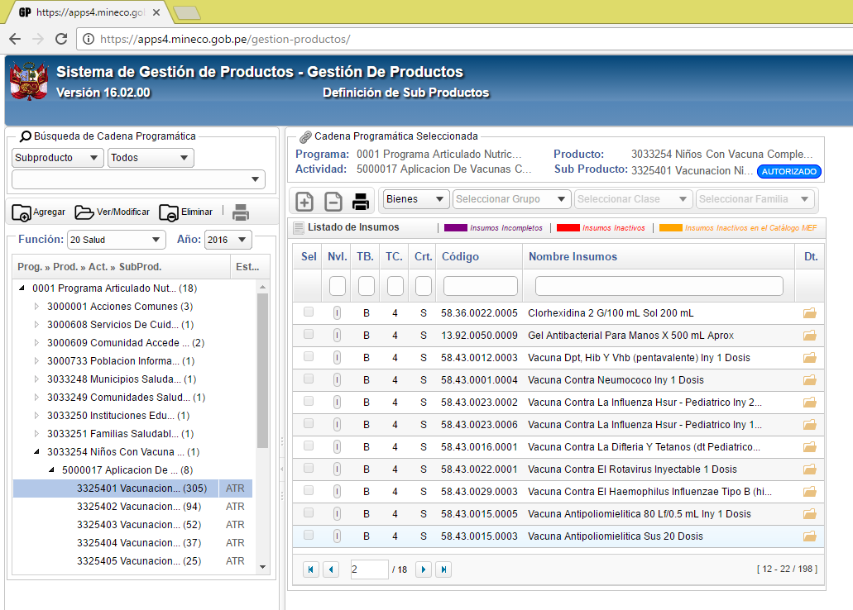
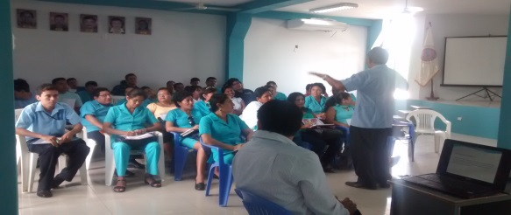
Instrumentos para una adecuada programación presupuestal
Definiciones operacionales y criterios de programación
Listado de bienes y servicios
– Modulo de Gestión de Productos
R.M N° 907-2016/MINSA
Documento Técnico:
“Definiciones Operacionales y Criterios de Programación y de Medición de los Programas Presupuestales”

Slide 11




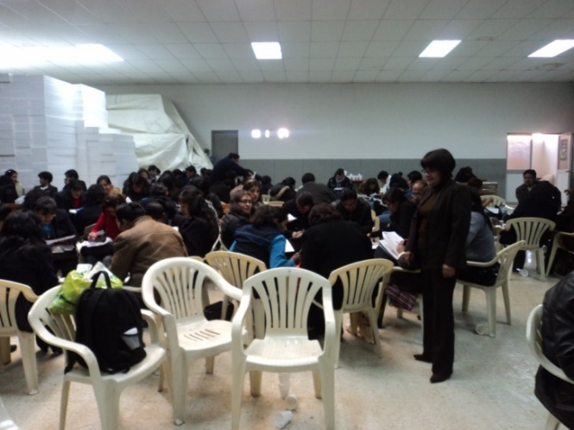
CRITERIOS DE PROGRAMACION
2017

Slide 12

PROGRAMACION:
Población Objetivo
Definiciones Operacionales
Meta
Indicadores

Slide 13




POBLACION OBJETIVO
Es la cohorte poblacional (grupo de edad) considerada para ser atendida de acuerdo al paquete de atención que requiere el usuario o cliente.
Recién Nacidos
Niños menores de 1 año
Niños de 1 año
Niños de 2 años
Niños de 3 años
Niños de 4 años

Slide 14
ACCIONES COMUNES

Slide 15
Definición Operacional:
Conjunto de acciones orientados a gerenciar el programa presupuestal para el logro de los objetivos y resultados; incluye procesos de planificación, programación, monitoreo, supervisión, evaluación y control del programa presupuestal.
Es de responsabilidad de los coordinadores técnicos del programa presupuestal en cada nivel (Nacional y Regional), se realiza de manera conjunta, integrada y articulada con los actores e instancias según su competencia.
Los informes que se generan contienen como mínimo resultados de ejecución de metas físicas y financieras y evaluación de indicadores de desempeño definidas en el modelo lógico del programa presupuestal, estos informes son alcanzados al responsable técnico de Programa Presupuestal.

Slide 16
Criterios de PROGRAMACION
06 informes anual:
01 trimestral,
01 semestral
01 anual
Unidad de Medida:
Informe
Nota: Informe como PAN

Slide 17
ACCIONES COMUNES
Código | Denominación de los Sub productos
3324401 | Vigilancia del estado nutricional del niño
3324403 | Ejecución de investigaciones transversales
3324404 | Ejecución de investigaciones prospectivas
3324405 | Ejecución de revisiones sistemáticas de evidencias
3324406 | Desarrollo de tecnologías para mejorar las intervenciones en alimentación y nutrición
3324407 | Transferencia de tecnologías
3324408 | Implementación de tecnologías
3324701 | Desarrollo de normas y guías técnicas en nutrición
4427602 | Monitoreo del programa articulado nutricional
4427603 | Evaluación del programa articulado nutricional
4427604 | Supervisión del programa articulado nutricional

Slide 18
Desarrollo de normas y guías técnicas en nutrición (3324701)
Definición operacional:
Consiste en el proceso a seguir para la formulación e implementación de documentos normativos, en atención a normatividad vigente.
Nivel nacional:
Elaboración, aprobación y publicación (la aprobación es competencia exclusiva de la Alta Dirección del MINSA).
Impresión y distribución.
Presentación y difusión.
Capacitación a facilitadores nacionales y regionales para la implementación de los documentos técnicos normativos.
Seguimiento, evaluación y control de la aplicación de los documentos técnicos normativos.
Nivel regional:
Adecuación y aprobación si corresponde.
Reproducción y distribución hasta el nivel de establecimientos de salud.
Difusión regional por diferentes medios.
Capacitación a personal de salud para la implementación de los DTN.
Seguimiento, evaluación y control de la aplicación de los Documentos Técnicos Normativos a nivel regional y local.

Slide 19
Categoría de establecimiento de salud y nivel en el que se entrega la sub producto
I-1 | I-2 | I-3 | I-4 | II-1 | II-2 | II-E | III-1 | III-2 | III-E | MINSA | IGSS DIRESA GERESA | Red | INS
 |  |  |  |  |  |  |  |  |  | X | X | X | X
Unidad de medida: Norma
Criterio de programación:
Nivel Nacional:
N° de documentos normativos a ser aprobados en el periodo.
Nivel Regional:
DIRESA GERESA, IGSS: N° de documentos normativos aprobados por el nivel nacional el año anterior y que serán adecuados e implementados en el ámbito regional en el presente ejercicio.
Red de Salud: 01 informe por actividad realizada (capacitación /evaluación) de los DNT aprobados y/o adecuados.

Slide 20
Monitoreo del programa articulado nutricional (4427601)
Definición Operacional:
Es una actividad de control gerencial, que implica un proceso sistemático de recolección, análisis y utilización de información para hacer seguimiento al progreso del programa presupuestal en la consecución de sus resultados para guiar las decisiones de gestión.
Las acciones están dirigidas a monitorear especialmente los indicadores de resultados inmediatos, intermedios, de producción física y ejecución presupuestal.
COMPRENDE:
Generación de datos (registro y codificación) de diferentes fuentes.
Consulta ambulatoria (HIS), egresos y emergencias (SEM), hechos vitales (Defunciones) entre otros, es responsabilidad del personal que realiza la atención o actividad, de acuerdo a lo establecido por la Oficina General de Estadística para cada subsistema. Estas actividades se realizan diariamente.
Identificación y notificación epidemiológica de casos y sus determinantes de riesgo, es realizado por el epidemiólogo u otro personal de salud responsable de vigilancia epidemiológica de las unidades notificantes. Estas actividades se realizan diariamente.
Unidad de medida: Informe
Criterio de Programación: Un informe trimestral en cada nivel.

Slide 21
Categoría de establecimiento de salud y nivel en el que se entrega la sub producto

Slide 22
Supervisión del programa articulado nutricional (4427604)
Definición Operacional:
Es un proceso de interacción personal individual o grupal, basado en la enseñanza y aprendizaje entre supervisor(es) y supervisado(s) con el propósito de generar, transferir o fortalecer capacidades mutuas, orientadas a mejorar el desempeño del personal, verificar la calidad de los procesos de gestión, organización y prestación a nivel regional y local.
Esta actividad es realizada por el equipo técnico del Nivel Nacional (Ministerio de Salud (DGSP, CDC, OGPPM, OGTI, etc.), INS, entre otros) y del Nivel Regional (DIRESA, IGSS, GERESA o Redes), según su competencia, utilizando herramientas o instrumentos estandarizados.

Slide 23
Categoría de establecimiento de salud y nivel en el que se entrega la sub producto
Unidad de medida: Informe
Criterio de programación: 01 informe trimestral en cada nivel.

Slide 24
Evaluación del programa articulado nutricional (4427603)
Definición Operacional:
Proceso que tiene como finalidad determinar el grado de eficacia, efectividad y eficiencia, del Programa Presupuestal en relación con sus objetivos y los recursos destinados para alcanzarlos; mediante el análisis de su ejecución, resultados e impacto con Criterios rigurosas, que permitan determinar las desviaciones y la adopción de medidas correctivas que garanticen el cumplimiento de las metas programadas y alcanzar los cambios en la población objetivo.
Los informes que se generan de las acciones de evaluación son alcanzados a los directivos y tomadores de decisión en cada nivel, así como al responsable técnico del programa, coordinador de seguimiento y evaluación y coordinador regional. Estos informes deben ser publicados y difundidos según corresponda.
El informe de evaluación debe contener como mínimo, los resultados de la evaluación de indicadores de desempeño (finales, intermedios, inmediatos y de producción física) así como el correspondiente análisis, conclusiones y recomendaciones.

Slide 25
Categoría de establecimiento de salud y nivel en el que se entrega la sub producto
Unidad de medida: Informe
Criterio de Programación: Dos informes (01 semestral y 01 anual) en cada nivel.

Slide 26
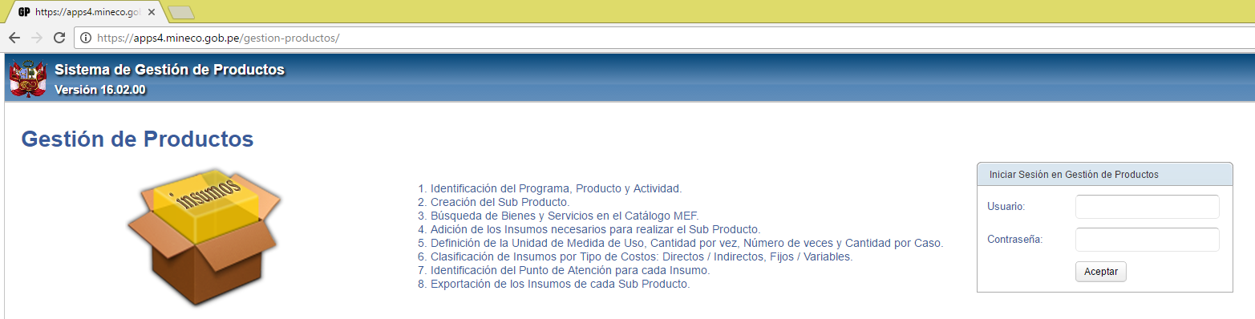
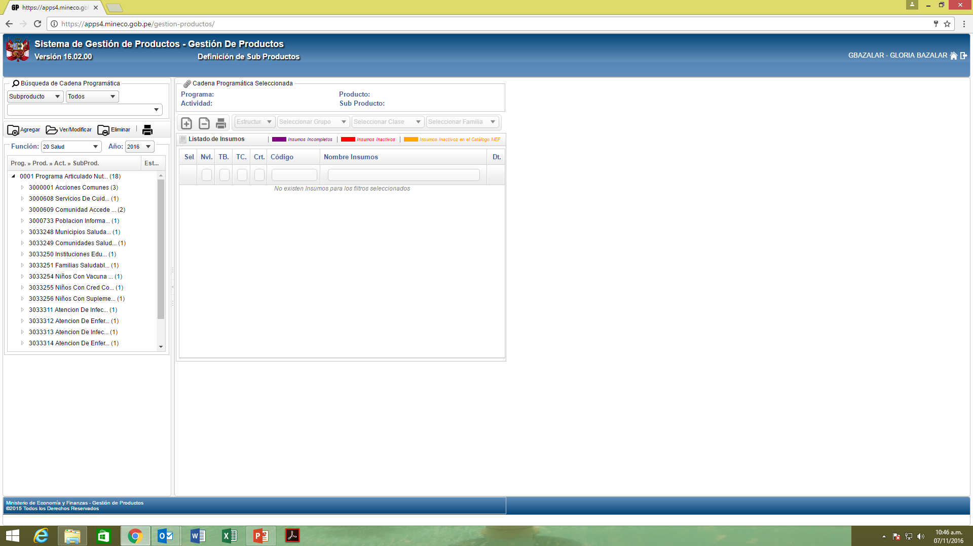

Slide 27
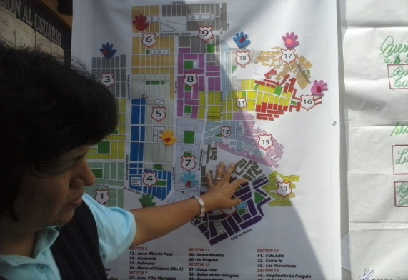
EVALUACION DE INDICADORES DE DESEMPEÑO
PAN- ENDES

Slide 28
INDICADOR
Un indicador es una característica o variable que se puede medir, en una población determinada
Insumos
Actividades
Productos
Corto plazo
Resultados
y efectos
Mediano
plazo
Resultados
y efectos
Largo plazo
Resultados
y efectos
BDatos
√
BDatos
Aaaaaaaaa
Aaaaaaaa
Aaaaaaaa
Aaaaaaaaa
Aaaaaaaa
Aaaaaaaaa
Aaaaaaaa
Aaaaaaaa
Aaaaaaaaa
Aaaaaaaa
Aaaaaaaaa
Aaaaaaaa
Aaaaaaaa
Aaaaaaaaa
Aaaaaaaa
ENCUESTA ENDES A LA POBLACION CADA AÑO
ENCUESTA ENCRED A LOS EE.SS

Slide 29
RESULTADOS

Slide 31
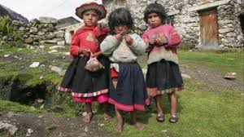

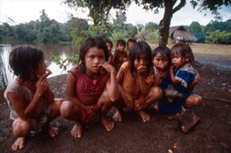


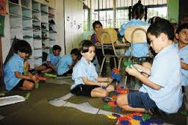
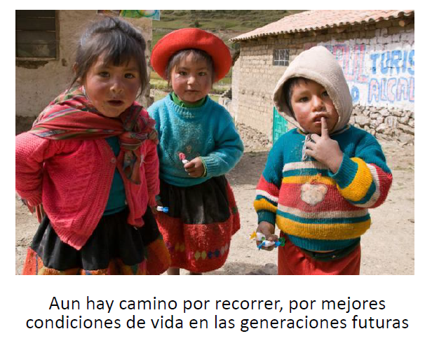
gracias

